Slide 1


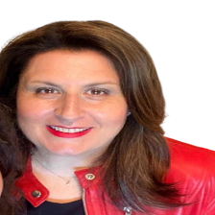
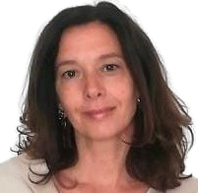
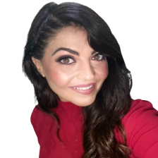
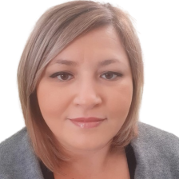
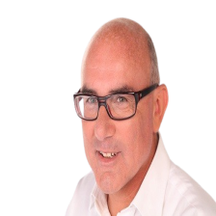
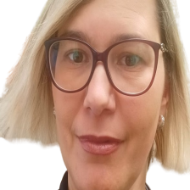
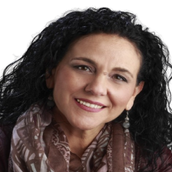
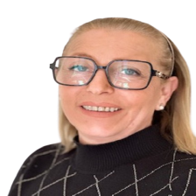
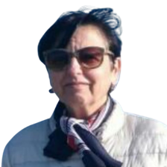
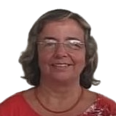
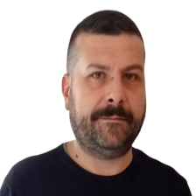
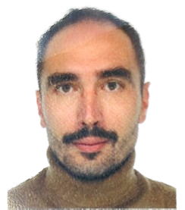
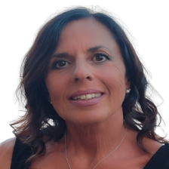
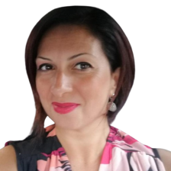
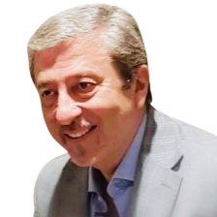
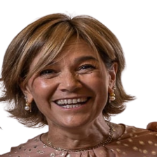
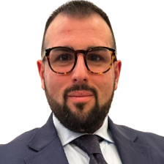
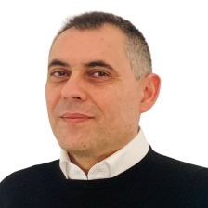
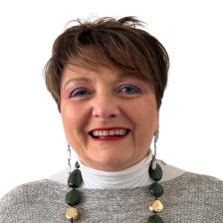
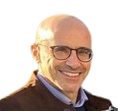
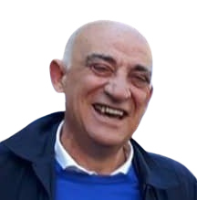
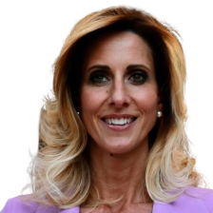
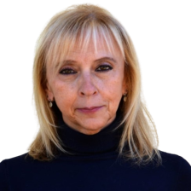
7 MAGGIO 2024
ELEZIONI CSPI
Vota e fai votare Snals-Confsal
SNALS-CONFSAL:
LA FORZA DELLE TUE IDEE
DOCENTI SCUOLA INFANZIA
Dai fiducia alle liste Snals-Confsal
FIORITO
Milva
MATTEAZZI
Morena
CANDIDATE E CANDIDATI
DOCENTI SCUOLA PRIMARIA
MARGIOTTA
Daniela
FALBO
Chiara
GRISI
Mauro
LA TORRE
Costantina
RAGANATO
Anna
ROSATI
Micaela
DOCENTI SCUOLA SECONDARIA I GRADO
BIGELLI
Laura
CALABRESE
Rosa Maria Grazia
D'URBANO
Alessandro
PIANTONI
Alex
TESTERA
Monica
VECCHIO
Rosita
DOCENTI SCUOLA SECONDARIA II GRADO
ALBANO
Antonio
MARTANO
Paola
MAZZEI
Giacomo
RAMONE
Buonaventura
PERSONALE ATA
DIRIGENTI SCOLASTICI
FUOCHI
Daniela
GIANNOTTI
Marco
DE ROSA
Giovanni
BASSI
Giuseppina
COMINAZZINI
Gabriella
Con il tuo voto garantisci in ogni sede una voce autonoma,
libera e priva di condizionamenti ideologici

